Slide 1
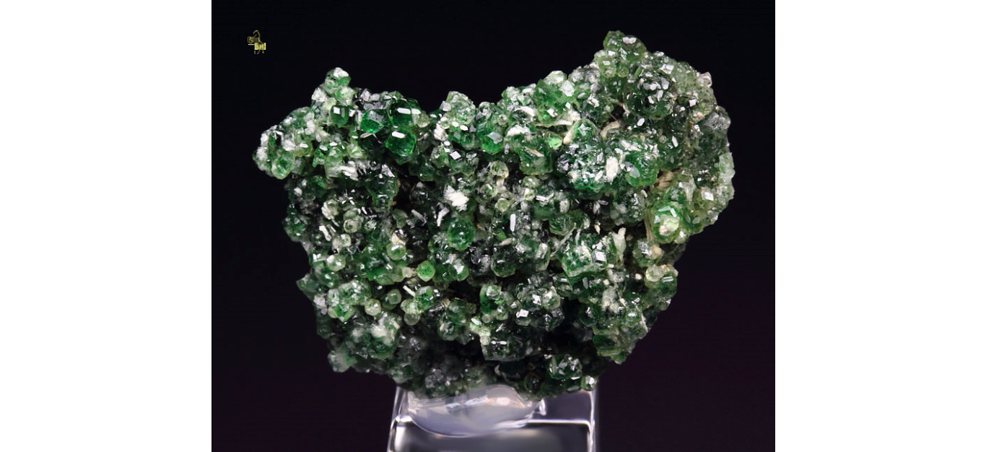
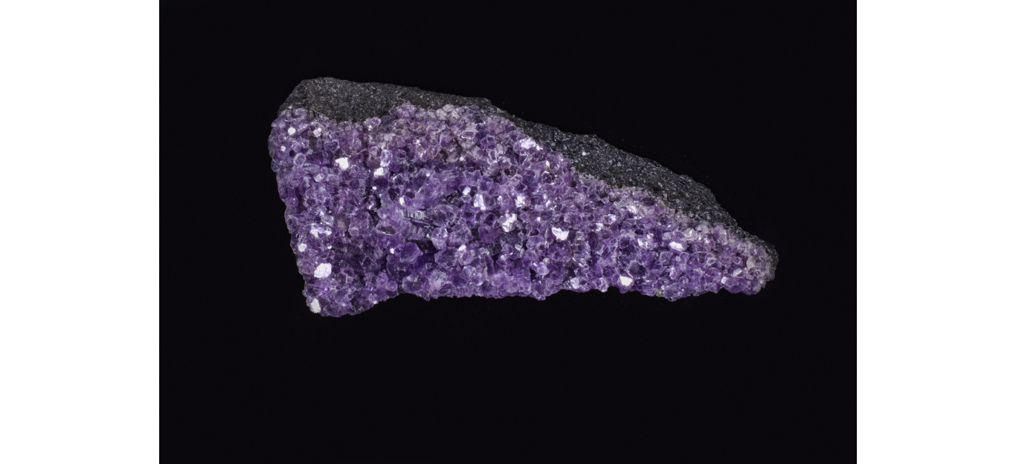
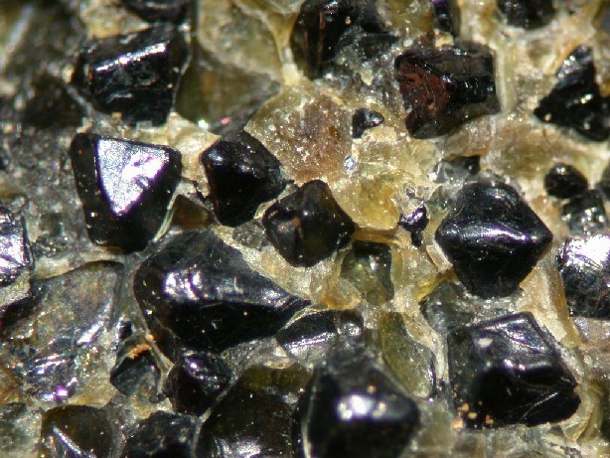
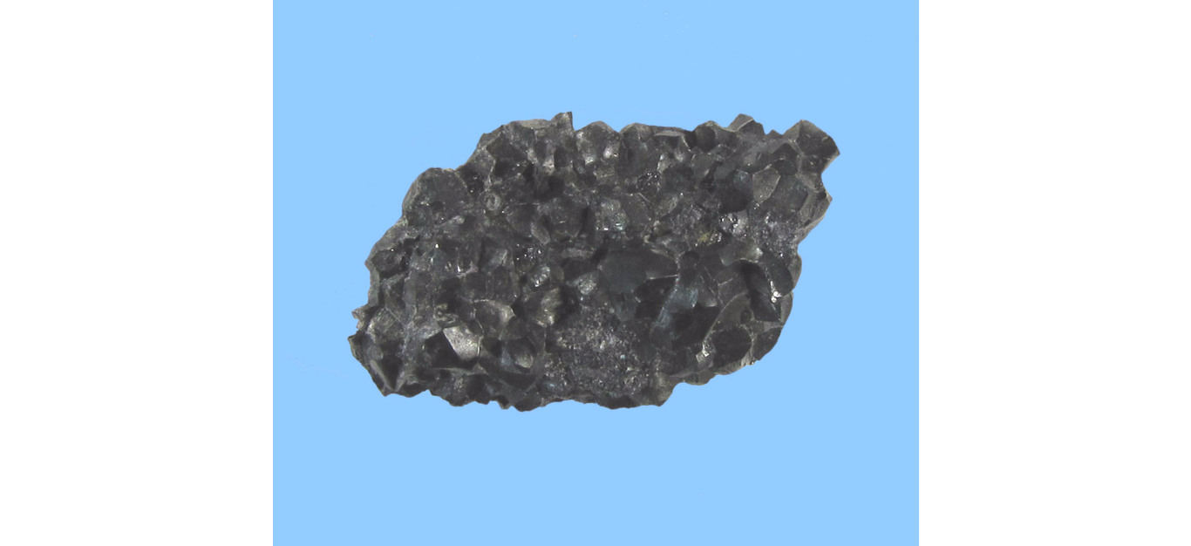
Χρωμίτης (Fe²⁺Cr³⁺₂O₄)
Αλεξία Καλαμίτση, Ελένη Μινούση, Σοφία Παπαηλίου, Άννα Τσώμου

Slide 2
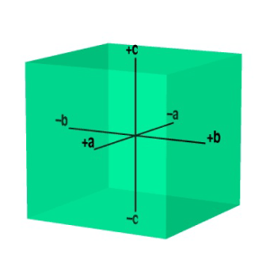
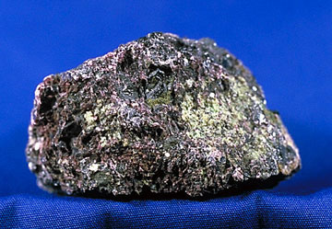
ΚΡΥΣΤΑΛΛΙΚΗ ΔΟΜΗ
Ο χρωμίτης κρυσταλλώνεται στο κυβικό σύστημα.
Το κυβικό σύστημα έχει 3 κρυσταλλογραφικούς άξονες a, b και c, οι οποίοι είναι ίσοι και κάθετοι μεταξύ τους .

Slide 3
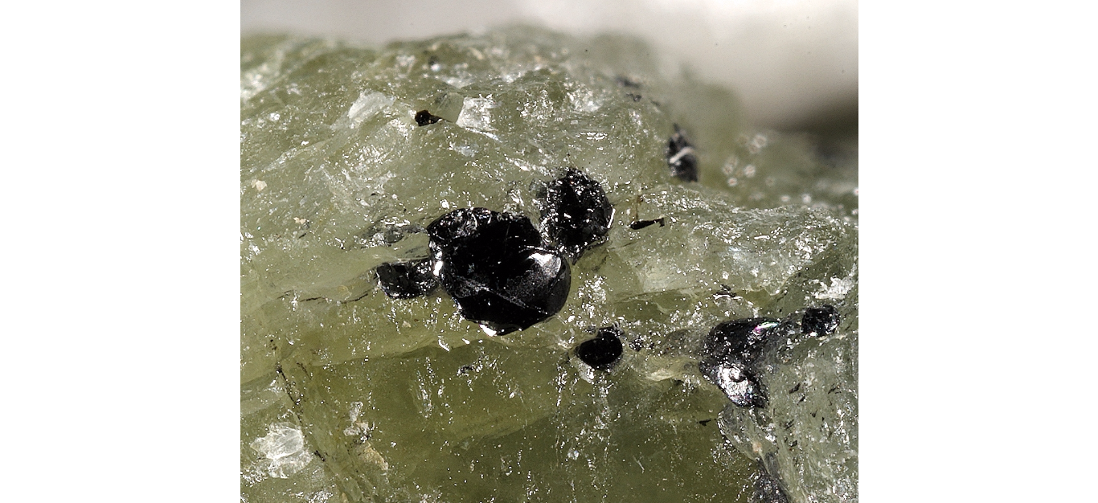
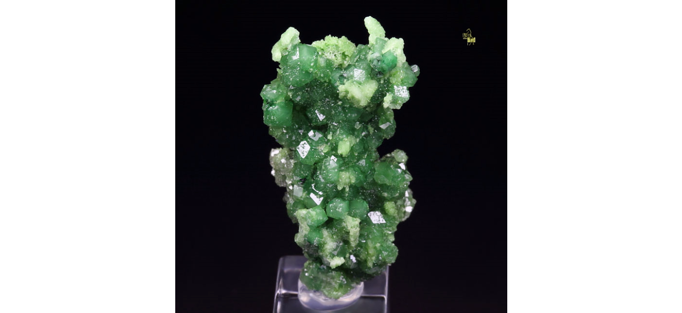
ΧΗΜΙΚΗ ΣΥΣΤΑΣΗ
Ο χρωμίτης (Fe²⁺Cr₃⁺²O₄) είναι ορυκτό οξείδιο του σιδήρου (Fe) και του χρωμίου (Cr), του οποίου αποτελεί το κυριότερο μετάλλευμα.
Αναλυτική χημική σύσταση: Χρώμιο (Cr): 46.46% / 67.90 % Cr₂O₃ Σίδηρος (Fe): 24.95% / 32.10 % FeO Οξυγόνο (O): 28.59%
Ο χρωμίτης είναι ισόμορφο του Μαγνησιοχρωμίτη και του Μαγνητίτη.

Slide 4
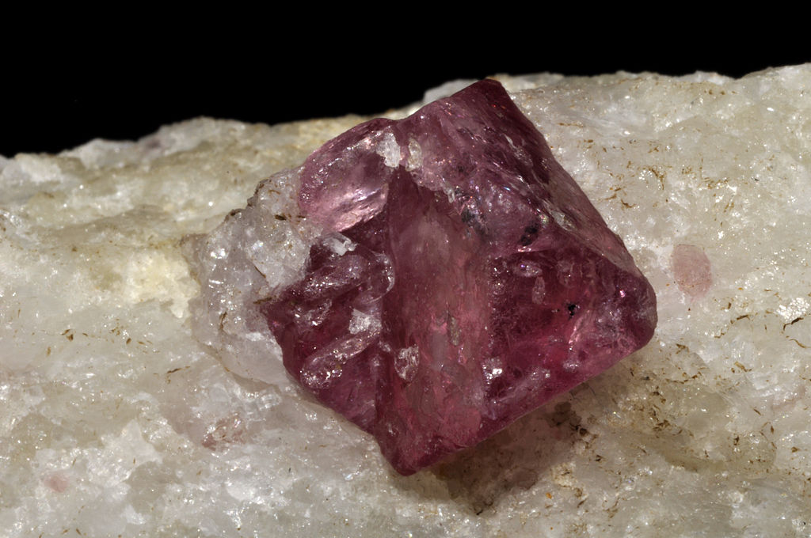
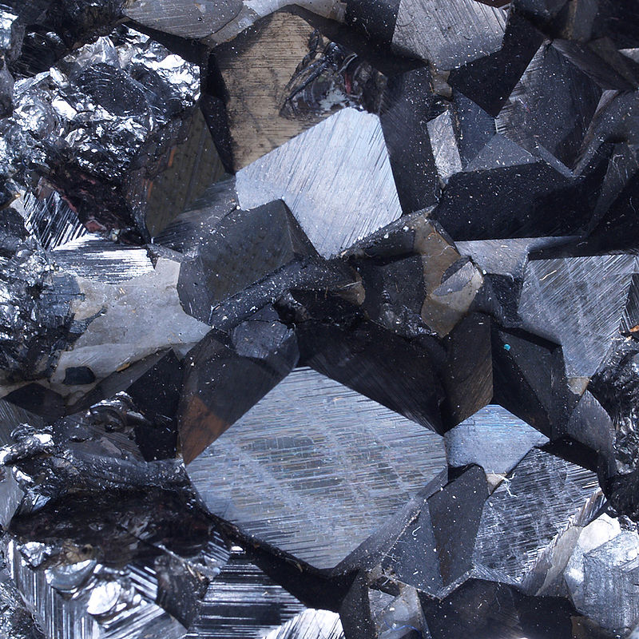
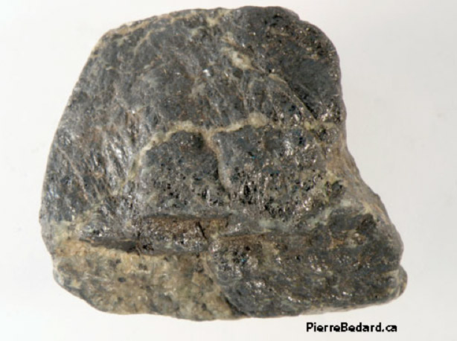
ΟΜΑΔΑ
Ο χρωμίτης ανήκει στην κατηγόρια των οξειδίων της ομαδας σπινελλίου.
Τα κυριότερα ορυκτα αυτής της ομάδας είναι :
Σπινέλιος MgAl₂O₄
Μαγνητίτης Fe₃O₄
Χρωμίτης FeCr₂O₄

Slide 5
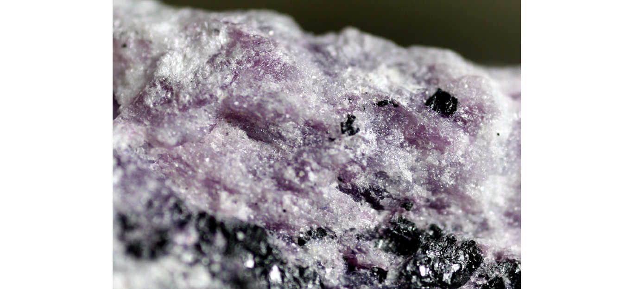
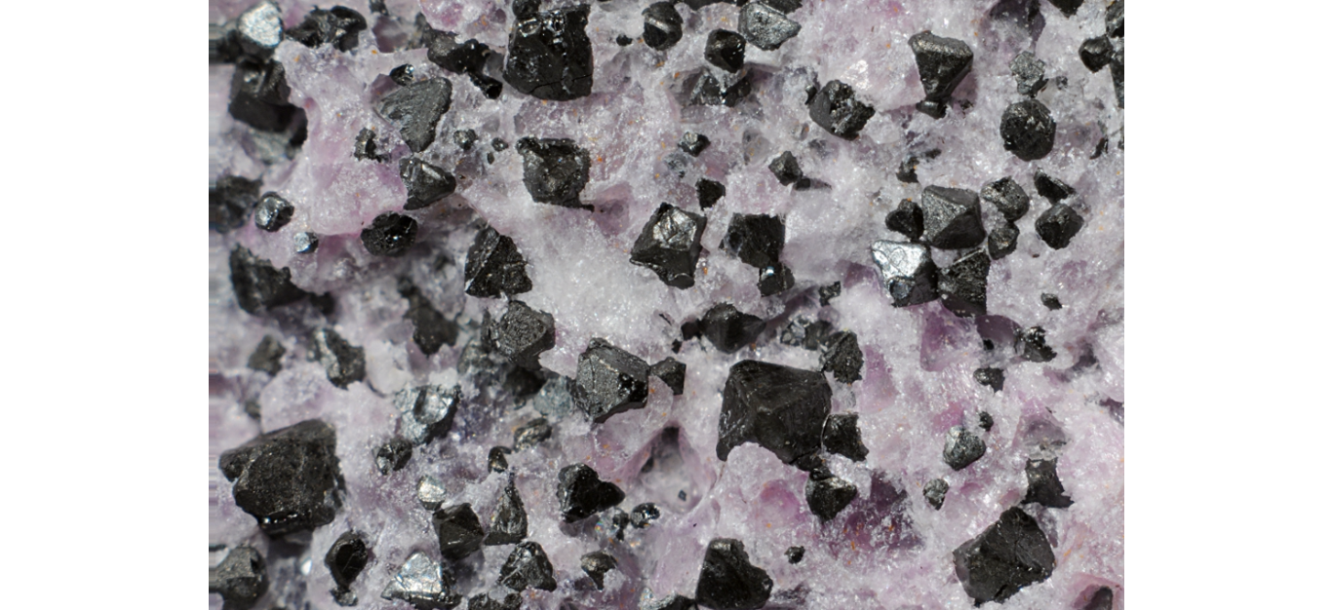
ΧΡΗΣΕΙΣ
Από τον χρωμίτη συλλέγουμε το Cr:
Μετάλλευμα μεταλλουργικού τύπου: παραγωγή του ανοξείδωτου ατσαλιού.
Μετάλλευμα πυρίμαχου τύπου: κατασκευή πυρίμαχων υλικών.
Μετάλλευμα χημικού τύπου: χημική βιομηχανία: κατασκευή χρωμάτων, επεξεργασία δέρματος, επιχρωμιώσεις άλλων μετάλλων, στη φωτογραφική τέχνη, στις γεωτρήσεις (καταλύτης).
Άμμος χυτηρίων: αντικαθιστά το ζιρκόνιο.

Slide 6
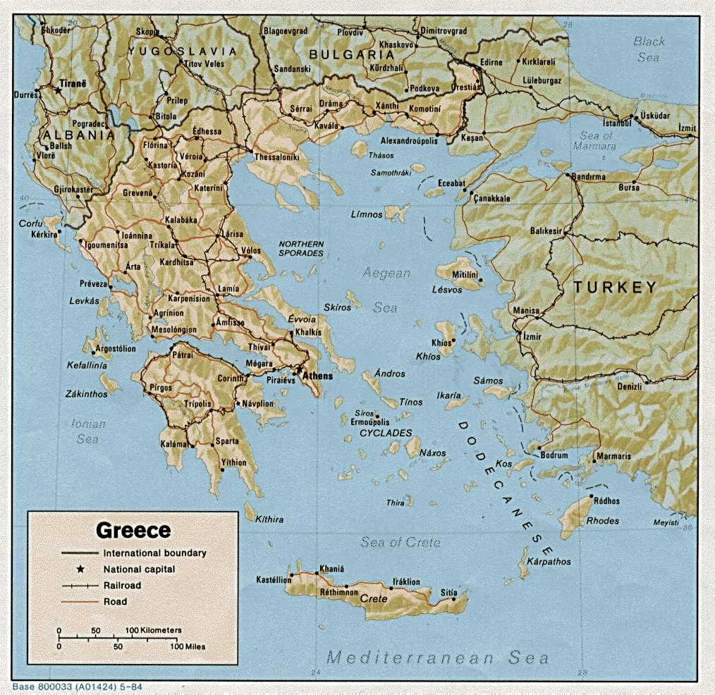

Slide 7
Βιβλιογραφία
https://www.mindat.org/
http://webmineral.com
http://www.orykta.gr/

